Slide 1
Муниципальное казённое дошкольное образовательное учреждение «Детский сад комбинированного вида № 6» города Аши
Зима
Подготовил: учитель-логопед
Захарова О.К.
Аша, 2022

Slide 2
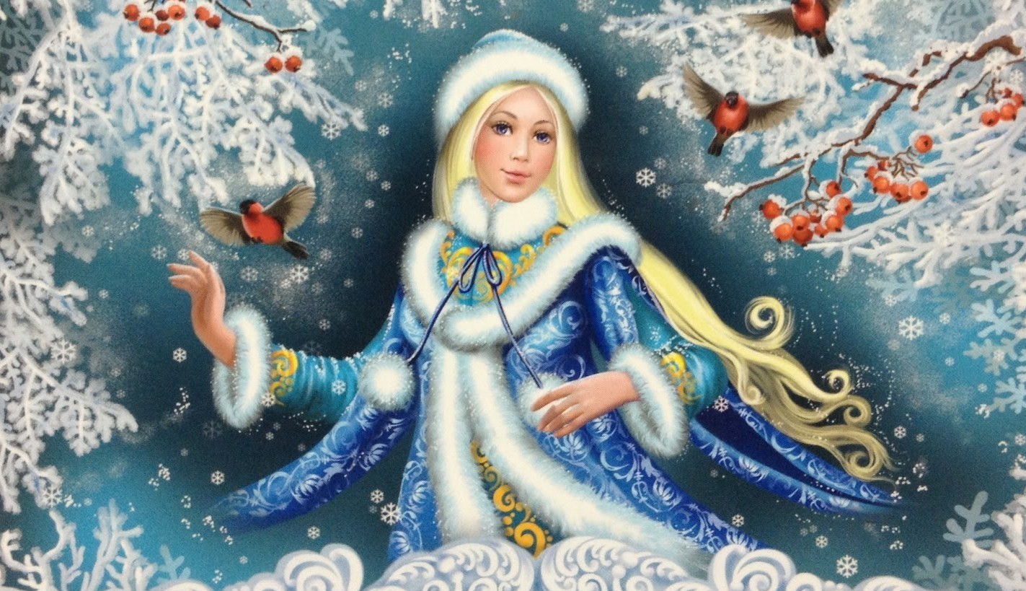

Slide 4
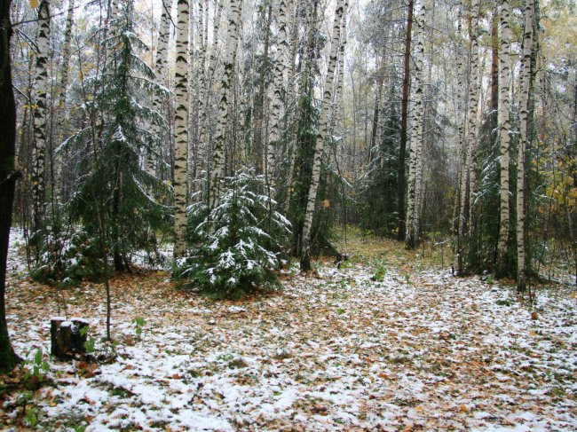

Slide 5
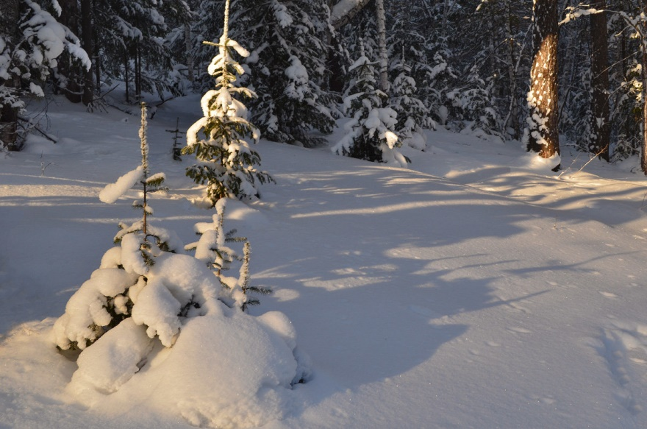

Slide 6
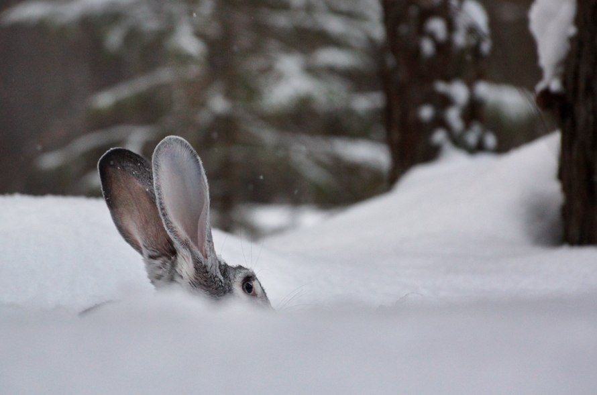

Slide 7
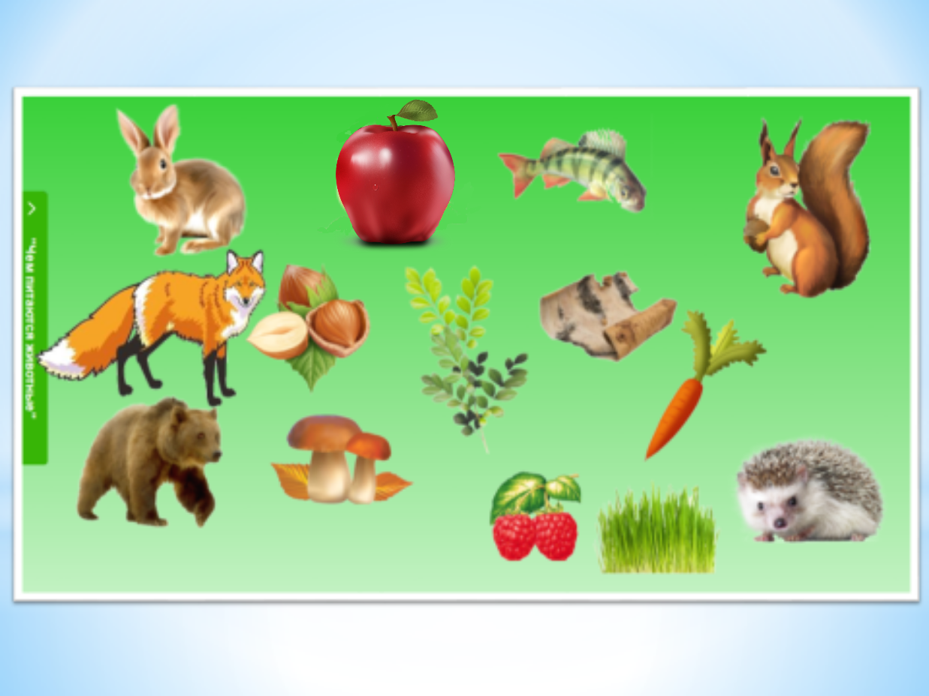

Slide 12
